Slide 1
Golang: Uma BREVE Introdução à Linguagem de Programação do Google
Maicon Keller
Notes:
Alguém sabe o que é Go?
Maicon Keller, Líder de Engenharia de Software no Bexs, com mais de 20 anos de experiência em TI falará sobre a parte técnica e uma breve introdução ao GoLang a linguagem de programação do Google.

Slide 2
AGENDA
Introdução
Visão geral do Go
Sintaxe e principais recursos
Casos de uso
Considerações finais

Slide 3
INTRODUÇÃO
Bom dia a todos,
É um prazer estar aqui hoje para compartilhar com vocês uma introdução à linguagem de programação Go, também conhecida como Golang.
Hoje gostaria de destacar a importância da escolha da linguagem de programação correta para desenvolvimento, isso pode fazer toda diferença.
Uma linguagem bem escolhida pode acelerar o desenvolvimento, facilitar a manutenção do código e fornece uma base sólida para o crescimento futuro do projeto.
Nesse contexto, o Go se destaca como uma linguagem de programação moderna e robusta, desenvolvida pelo Google. Ela foi projetada para tornar a programação mais eficiente e produtiva, oferecendo recursos poderosos e uma sintaxe elegante.
Notes:
Bom dia!
Hoje iremos falar um pouco sobre a parte técnica e uma breve introdução ao Golang, a linguagem de programação do Google.

Slide 4
O Go é iniciado na Google por Rob Pike, Ken Thompson e Robert Griesemer, com o objetivo de criar uma linguagem eficiente, escalável e fácil de programar
2007
2009
O Go é anunciado publicamente como um projeto de código aberto. A versão estável, Go 1, é lançada em 2012, ganhando popularidade na comunidade de desenvolvimento
2016
O lançamento do Go 1.7 traz suporte para macOS e arquitetura ARM, permitindo que desenvolvedores do macOS e usuários de dispositivos ARM utilizem o Go
2019
Go 1.13 é lançado com melhorias significativas de desempenho, redução de uso de memória, aprimoramentos no coletor de lixo e recursos como módulos e manipulação de erros
2020
Go 1.14 é lançado com melhorias na compilação, suporte a pacotes de terceiros, aprimoramentos no tempo de execução e suporte a executáveis ​​estáticos, permitindo a criação de binários independentes.
Visão Geral do go

Slide 5
Visão Geral do go
1) Simplicidade: A linguagem Go foi projetada para ser simples e fácil de entender. Seu conjunto de recursos foi mantido enxuto, removendo construções complexas e ambíguas encontradas em outras linguagens. Isso facilita a leitura, escrita e manutenção do código.
2) Eficiência e desempenho: Go é uma linguagem compilada que foi otimizada para oferecer um desempenho rápido e eficiente. Ela possui um coletor de lixo (garbage collector) eficiente, suporte a concorrência nativa (goroutines) e um modelo de execução que permite o paralelismo em grande escala. Essas características fazem dela uma excelente opção para o desenvolvimento de aplicativos de alto desempenho.
3) Concorrência: A linguagem Go possui suporte nativo a concorrência por meio de goroutines e canais (goroutines and channels). Goroutines são threads leves que podem ser executadas de forma concorrente, permitindo que os programas aproveitem ao máximo o poder de processamento das máquinas modernas. Os canais são utilizados para a comunicação entre goroutines, facilitando a sincronização e a troca de dados entre as diferentes partes do programa.
4) Segurança: A linguagem Go possui recursos de segurança integrados, como o gerenciamento automático de memória (coletor de lixo), que ajuda a evitar problemas comuns, como vazamentos de memória. Além disso, a linguagem possui verificação de tipos rigorosa em tempo de compilação, o que reduz a probabilidade de erros durante a execução do programa.
5) Produtividade: Go foi projetada para oferecer uma experiência de desenvolvimento rápida e eficiente. Ela possui um sistema de pacotes e ferramentas integradas (como gofmt, govet, goimports) que ajudam a garantir a consistência do código e facilitam a construção de programas de alta qualidade. Além disso, a simplicidade da linguagem e a clareza de sua sintaxe tornam o desenvolvimento mais produtivo.
6) Portabilidade: Go é uma linguagem portátil que pode ser executada em várias plataformas, incluindo Windows, macOS, Linux e muitos outros sistemas operacionais. Ela também possui binários executáveis para diferentes arquiteturas, facilitando a distribuição do software.

Slide 6
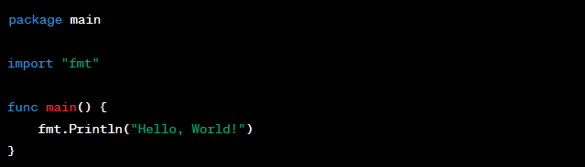
Sintaxe e principais recursos
Hello world!

Slide 7
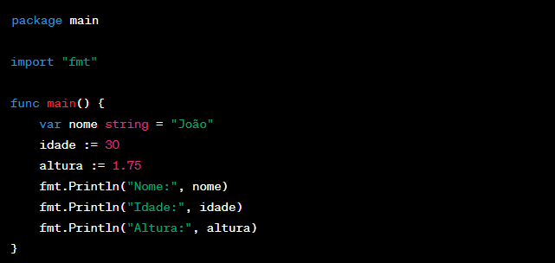
Sintaxe e principais recursos
Variáveis e tipos de dados

Slide 8
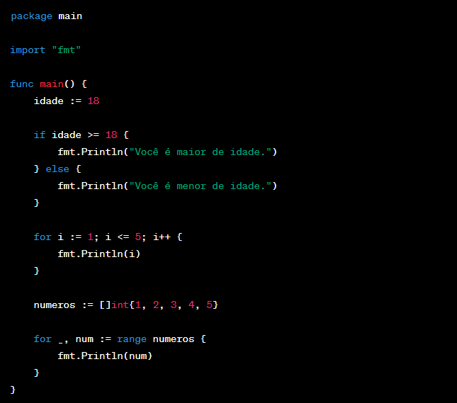
Estruturas de controles
Sintaxe e principais recursos

Slide 9
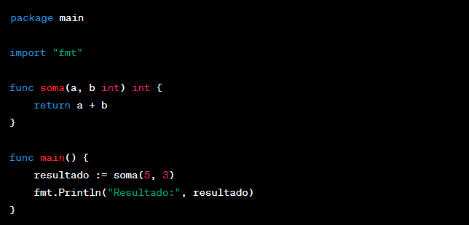
Sintaxe e principais recursos
Funções

Slide 10
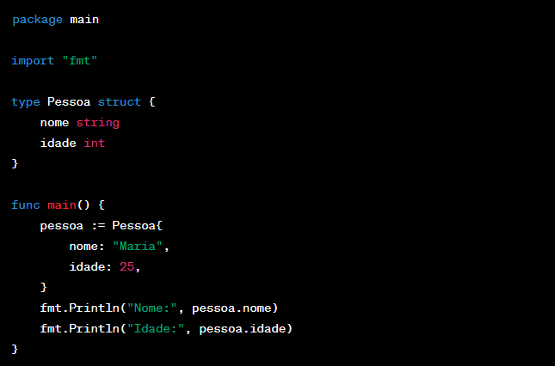
Sintaxe e principais recursos
Estruturas de dados

Slide 11
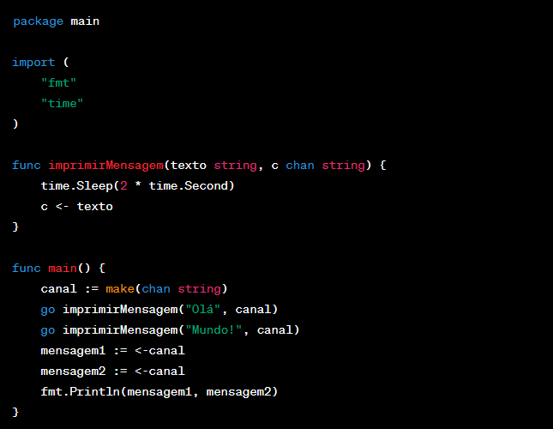
Sintaxe e principais recursos
Goroutines e canais (concorrência)

Slide 12
Sintaxe e principais recursos
Esses são apenas alguns exemplos da sintaxe do Go e de seus principais recursos. O Go é uma linguagem compilada, estática e fortemente tipada, projetada para ser eficiente, simples e concorrente. Possui suporte embutido a concorrência (goroutines) e comunicação entre goroutines por meio de canais, o que facilita a criação de programas paralelos e concorrentes. Além disso, possui gerenciamento de memória automático (coletor de lixo) e uma biblioteca padrão abrangente que facilita o desenvolvimento de aplicativos completos em Go.

Slide 13
Desenvolvimento de aplicativos web e APIs eficientes e escaláveis.
Construção de microsserviços distribuídos e de alto desempenho.
Programação de rede para a criação de servidores de proxy, balanceadores de carga, etc.
Desenvolvimento de utilitários de linha de comando eficientes.
Processamento de dados em tempo real e análise de streaming.
Casos de uso

Slide 14


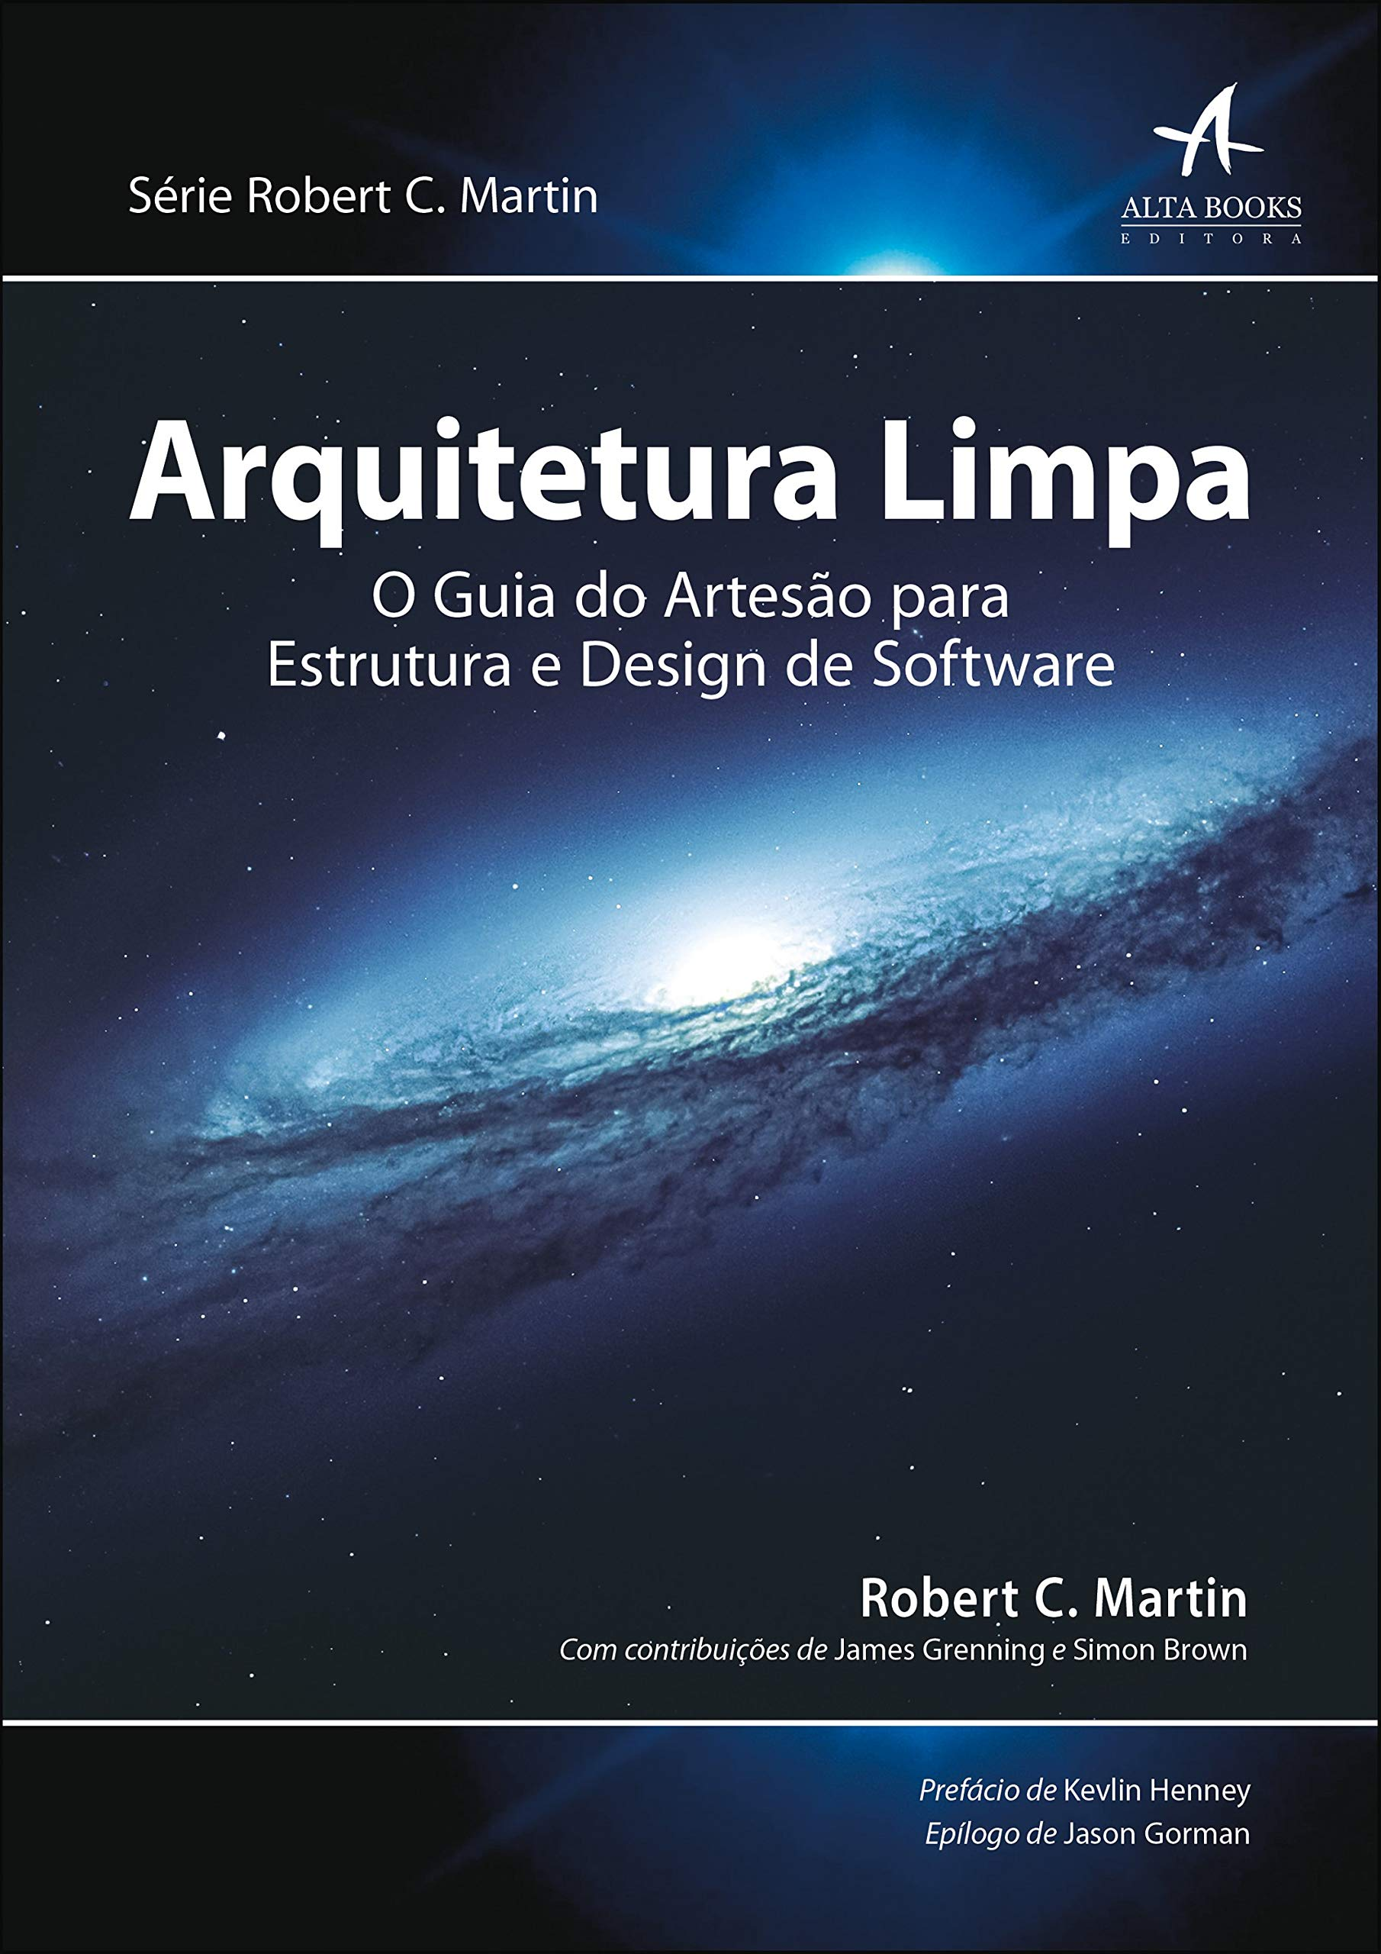
Links
Página oficial: https://go.dev/
Playground: https://go.dev/play/
Echo Framework: https://echo.labstack.com/
Gin Framework: https://gin-gonic.com/
Postman: https://www.postman.com/
Design Patterns Go: https://refactoring.guru/design-patterns/go
LIvros
Golang: Uma Breve Introdução à Linguagem de Programação do Google

Slide 15
OBRIGADO
Maicon Keller
@maiconkeller

